Slide 1

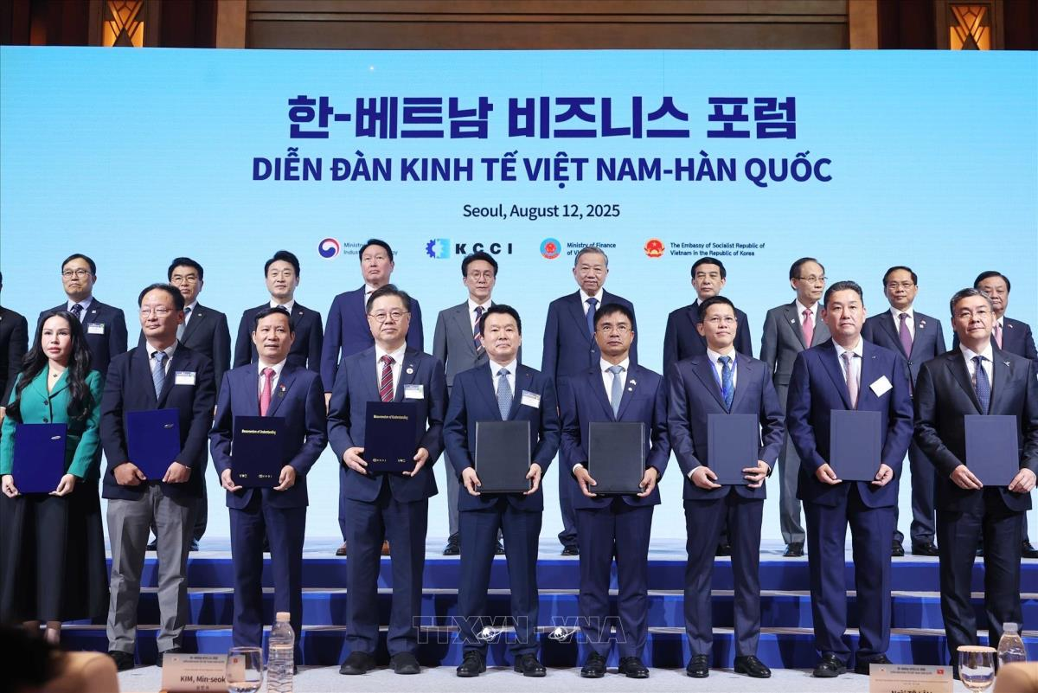
VKFTA 10주년 :
베트남과 한국
간의 전략적 진전
( 하노이 , 2025년 11월 24일 )
다우 안 투안
부총서기
베트남 상공회의소

Slide 2



발표 내용
01
03
02
베트남 - 한국 간 무역 및 투자 현황
기업 관점에서의 평가
새로운 상황에서의 요구
Notes:
새로운 상황에서의 요구

Slide 3
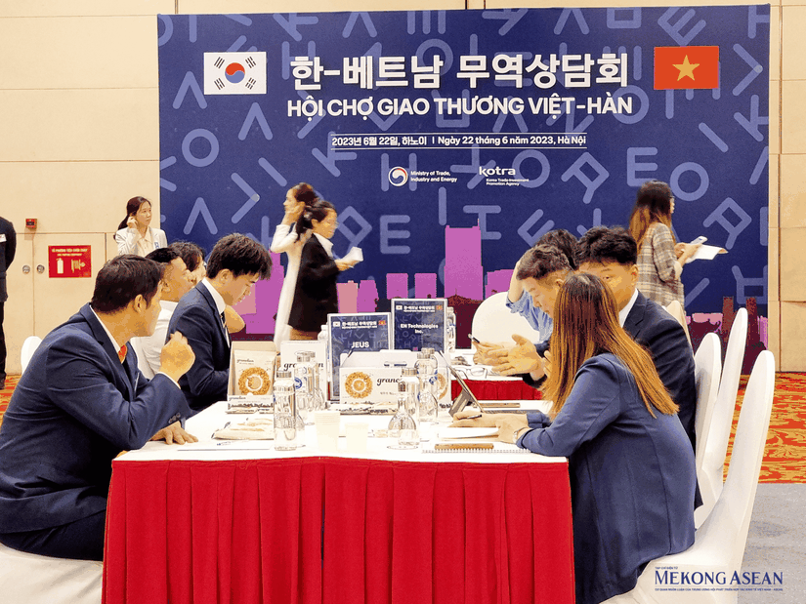
01
베트남 - 한국 간 무역 및 투자 현황

Slide 4
무역분야에서 인상적인 성과
총 수출입: 약 3배 증가 ( 2014년 289 억 달러 → 2024년 817 억 달러 )
출처 : 관세청 자료 총합(VCCI)
2025년 10개월간: 총 수출입액 732억 달러(전년 동기 대비 8.2% 증가)

Slide 5







한국으로부터 수입 품목 급증
수입 : 2.6 배 증가 ( 2014 년 218 억 달러 → 2024년 에는 560 억 달러 )
컴퓨터,
전자 제품
기계
및 장비
플라스틱
석유
2024 년 수입액 319 억 달러, VKFTA 발효 전(2014년) 대비 6.3 배 증가
2024 년 수입액 53 억 달러, VKFTA 발효 전 대비 67% 증가
2024 년 수입액 38 억 달러, VKFTA 발효 전 대비 92% 증가
2024 년 수입액 23 억 달러, VKFTA 발효 전 대비 4.6 배 증가
자동차 부품
철강
기타
2024 년 수입액 11 억 달러, VKFTA 발효 전 대비 2.6 배 증가
2024년 수입액 13 억 달러, VKFTA 발효 전 대비 14% 증가
2024년 수입액 15 억 달러 VKFTA 발효 전 대비 81% 증가

Slide 6






베트남으로부터 수출 품목도 급증
수출 : 3.6 배 증가( 2014 년 71 억 달러 → 2024 년 257 억 달러 )
컴퓨터,
전자 제품
휴대전화,
부품
기계
및 장비
의류
2024 년 수입액 57 억 달러, VKFTA 발효 전(2014년) 대비 약 14 배 증가
2024 년 수입액 36 억 달러, VKFTA 발효 전(2014년) 대비 약 11 배 증가
2024 년 수입액 33 억 달러, VKFTA 발효 전(2014년) 대비 10.5 배 증가
2024 년 수입액 31 억 달러, VKFTA 발효 전(2014년) 대비 51% 증가
운송 수단​
목재,
목재 제품
수산물
신발류
2024 년 수입액 16 억 달러, VKFTA 발효 전(2014년) 대비 7.5 배 증가
2024 년 수입액 8 억 700만 달러, VKFTA 발효 전(2014년) 대비 64% 증가
2024 년 수입액 8 억 700만 달러, VKFTA 발효 전(2014년) 대비 24% 증가
2024 년 수입액 6 억 6천만 달러, VKFTA 발효 전(2014년) 대비 124% 증가

Slide 7
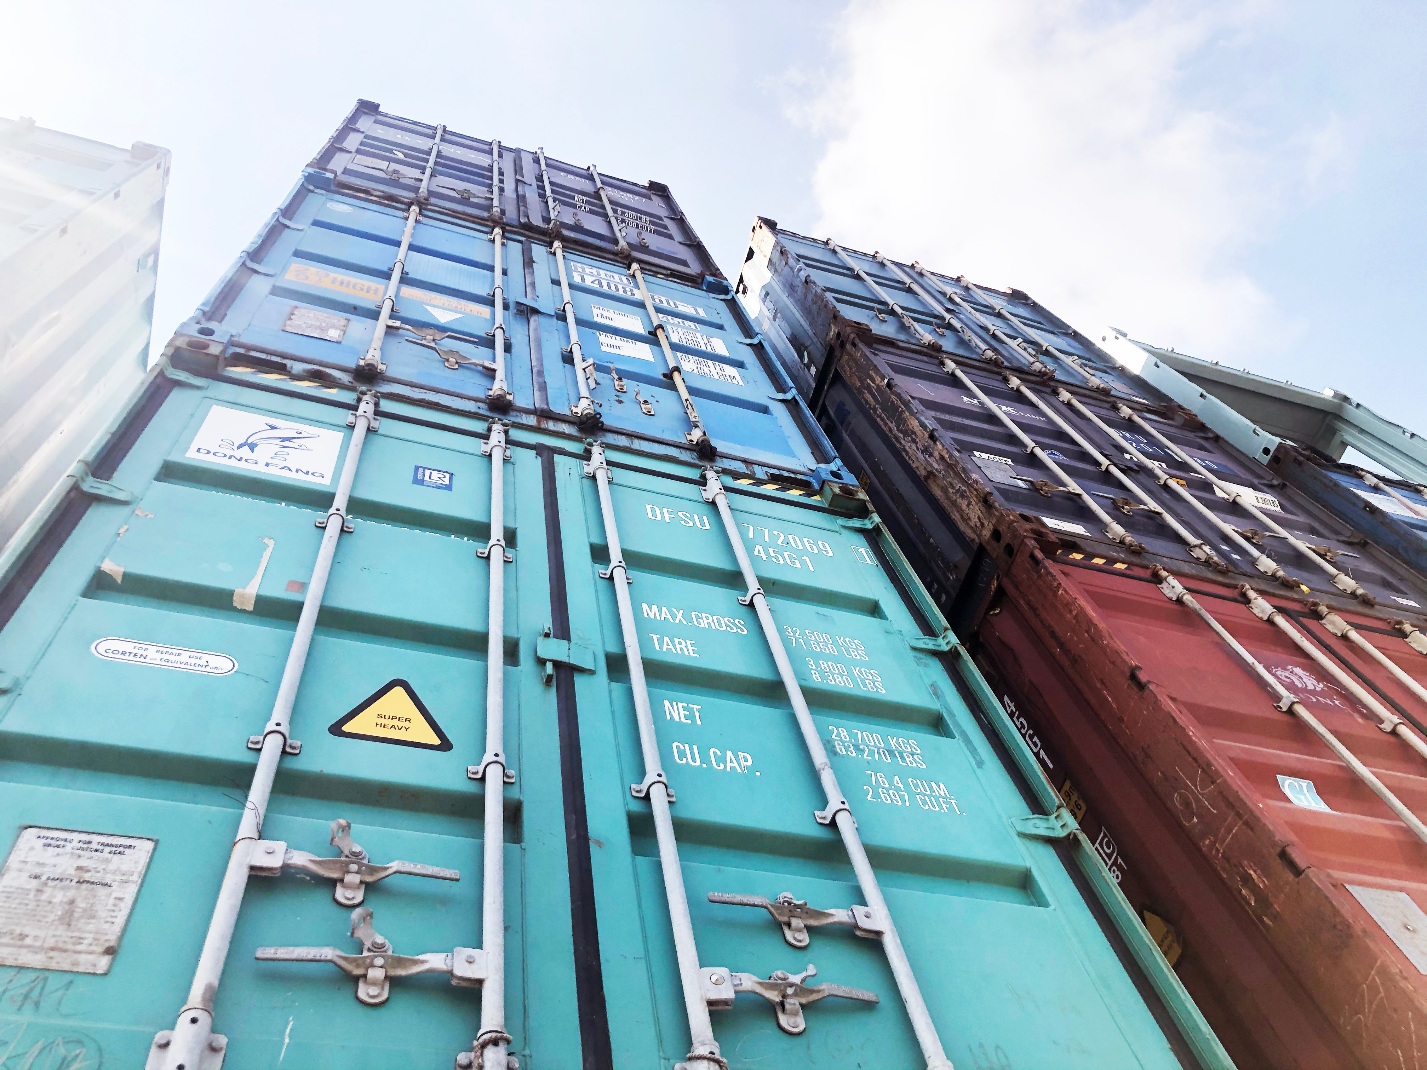
무역 분야의 인상적인 성과(계속)
한국은 베트남의 3번째 주요 무역 파트너 유지 (중국, 미국에 이어)
출처 : 관세청
베트남은 한국의 2번째 무역 파트너로 부상 (홍콩 포함 중국에 이어)
출처 : ITC Trademap

Slide 8
투자 분야의 인상적인 성과
한국은 베트남 최대 FDI 투자국
총 누적 투자: 920억 달러 이상 (2024년 말 기준)
투자 프로젝트: 10,100개 이상
투자 분야: 상대적으로 포괄적임 (전자, 에너지, IT, 철강, 화학, 의류, 물류, 금융, 교육 등)
주요 대기업: 삼성, LG, 현대, 효성, 두산, 포스코, 롯데 등
출처 : 통계국, 재무부

Slide 9
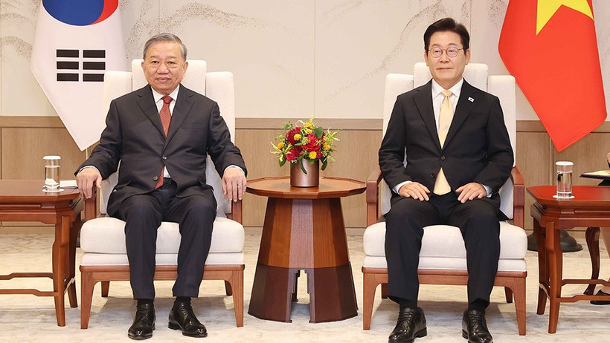
2022
베트남과 한국 관계를
' 포괄적 전략적 동반자 ' 로 격상
=> 여러 분야에서 양국 간 심층 협력 기회 확대

Slide 10
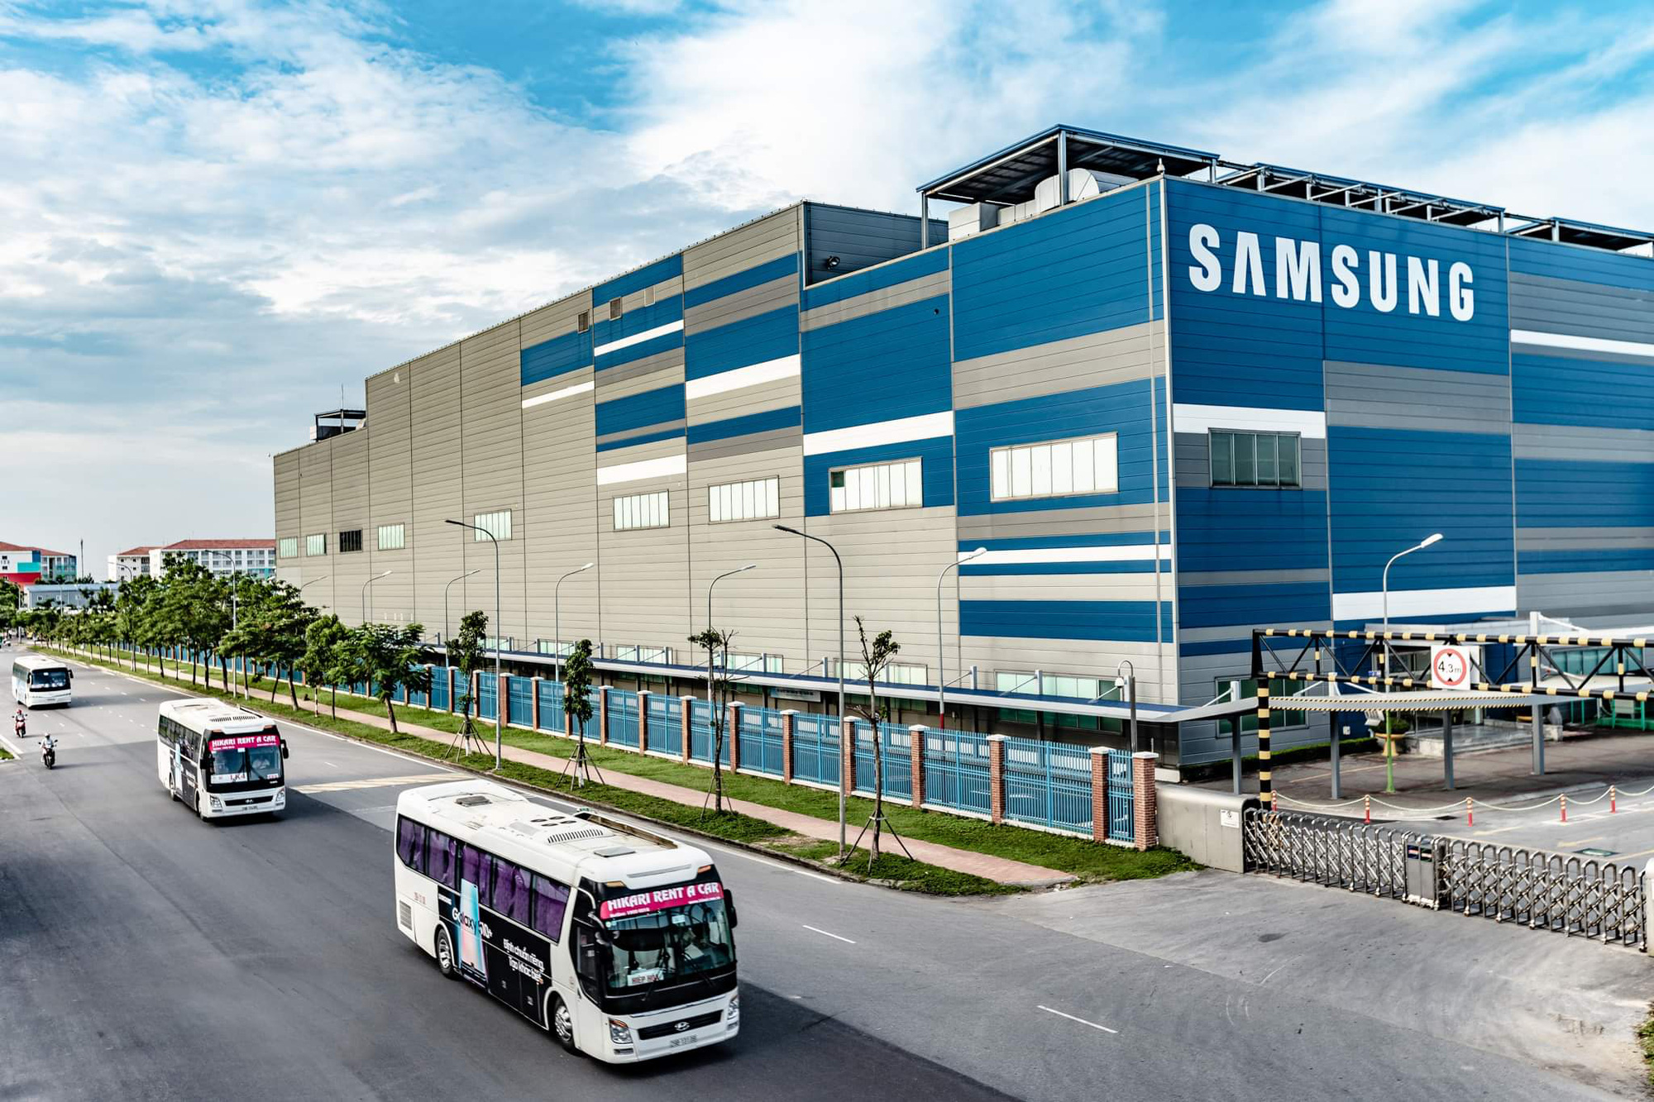
02
기업 관점의 평가

Slide 11

기업은 어떤 혜택을 받는가?
VKFTA, AKFTA, RCEP는 포괄적인 협력 체계를 구축하여 역내 공급망 형성 및 연결을 효과적으로 지원
FTA | 최종 단계 자유화 비율 | 관세 철폐 로드맵 종료 시점
VFKTA | 89.7% | 2029
AKFTA | 86.3% | 2021
RCEP ( 한국) | 90.7% | 2041
관세 감면
RCEP 하에서: 원산지 규칙 조화로 이점 창출, 기업의 관세 혜택 활용 가능성 증가
출처: VCCI가 협정으로부터 종합
Notes:
부분 사업 경력 이익 나 발판 제품 , 합계 조합 제전 ~에서 RCEP 와 VKFTA, AKFTA 등 3개 협정 모두 없음 발판 컵

Slide 12
기업은 어떤 혜택을 받는가? ( 계속 )
비관세 장벽 완화
생산 비용 최적화
경쟁력 강화
  생산 서비스 시장 개방 약속 (금융, 통신, 물류 등) => 기업의 더 나은 품질 및 합리적 비용의 서비스 접근
  경쟁 환경 촉진 약속, 현대적 무역 방식 (전자상거래, 중소기업 - RCEP 내)
  ⇒ 기업 역량 개선, 고객 접근성 향상
  통관 절차 간소화 및 무역 원활화
  SPS 조치의 동등성 인정 촉진
  TBT(Technical Barriers to Trade) 적합성 평가 결과 상호 인정 장려
  특혜 관세로 기계 및 원자재 수입 ⇒ 투입 비용 절감
Notes:
자르다 비용 절감 제품 내보내다 :
부탁을 하다 이익 위치 ~에 대한 코메디 국내 QTXX 평화 블록을 통해 베트남 은 RCEP 회원국으로부터 베트남이 생산에 경쟁 우위를 갖지 못한 원자재(제품)를 더 저렴한 가격으로 수입할 수 있으며, 이를 통해 완제품의 경쟁력이 더 높아질 것입니다.

Slide 13
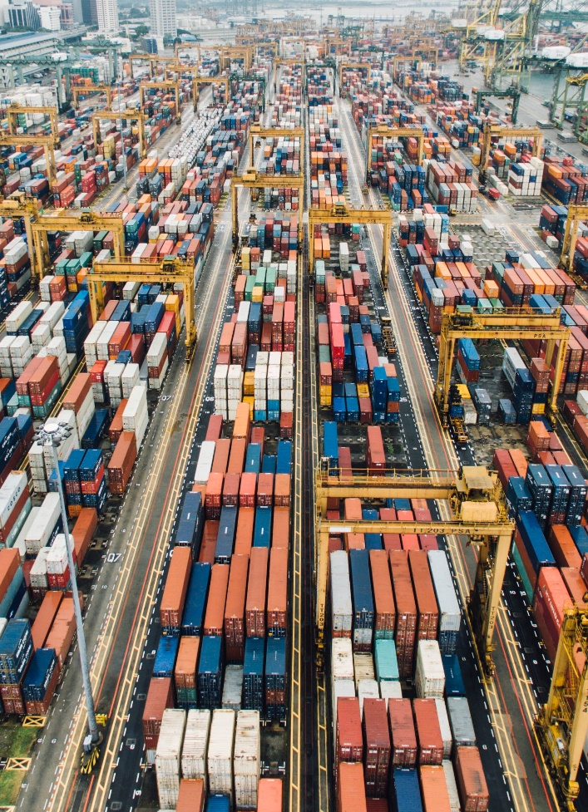
한계?
특혜 원산지증명서(C/O) 활용률이 아직 높지 않음(AKFTA/VKFTA에 따른 관세 인하 로드맵이 종료되었거나 거의 종료되었음에도 불구하고)
표: 2024년 베트남 일부 FTA의 특혜 원산지증명서(C/O) 활용률
C/O 유형 | 활용률 | C/O 유형 | 활용률
AI 양식 | 65.1% | EUR.1 양식 | 35.1%
E 양식 | 41.8% | VC 양식 | 29.1%
D양식 | 40.1% | VK 양식 | 26.6%
AANZ 양식 | 37.5% | AJ 양식 | 25.3%
EUR.1 UK 양식 | 36.2% | AK 양식 | 24.7%
2024년 RCEP 원산지증명서(C/O) 활용률은 단 1.83%에 불과
출처: VCCI가 2024년 수출입 보고서로부터 종합
Notes:
비율 눈물 역사 C/O VK 사용 가지다 그만큼 개선하다 좋은 가치 통해 말해 졌다 년 , 증가 2016 년 16% 에서 2024 년 26.6% 로 증가
심지어 ~ 할 것이다 10억 눈물 역사 AK 형태를 여전히 사용하세요 2016 년 40 % 에서 감소​ 2024년 에는 24.7 %
이미 AKFTA를 통해 부족하다 도로 프로그램 자르다 줄이다 세금 , VKFTA 곧 시행 부족하다 도로 프로그램 (2029), 10억 눈물 역사 우선 CO 사용 아직은 아니야 좋아요 기간 희망
- 비교 에서 일부 FTA (AI, EAV...) 의 경우 , 비율은 눈물 역사 AK , VK 사용량이 현저히 낮 습니다. 말하다

Slide 14
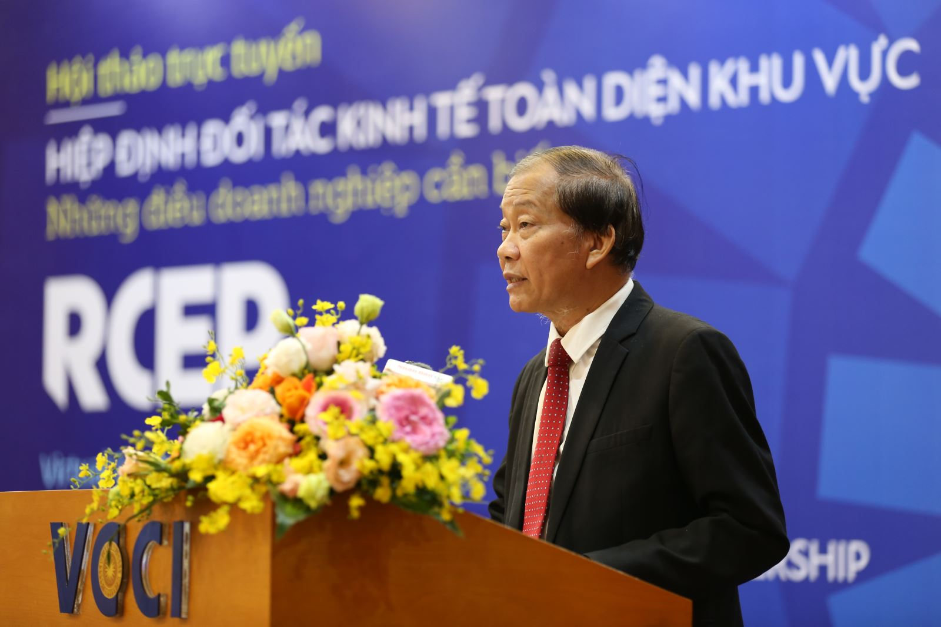


VCCI는 기업과 동행
홍보 등
연구 보고서 및 기업 안내서 작성
컨설팅
워크숍 및 교육 과정 개최: 특히 RCEP를 포함한 협정들의 약속에 대한 정보와 심층 지식 제공
기업에 대한 정기적인 자문: 특히 RCEP 내 원산지 규칙, 관세, 서비스 시장 개방 등 협정상의 약속 관련

Slide 15
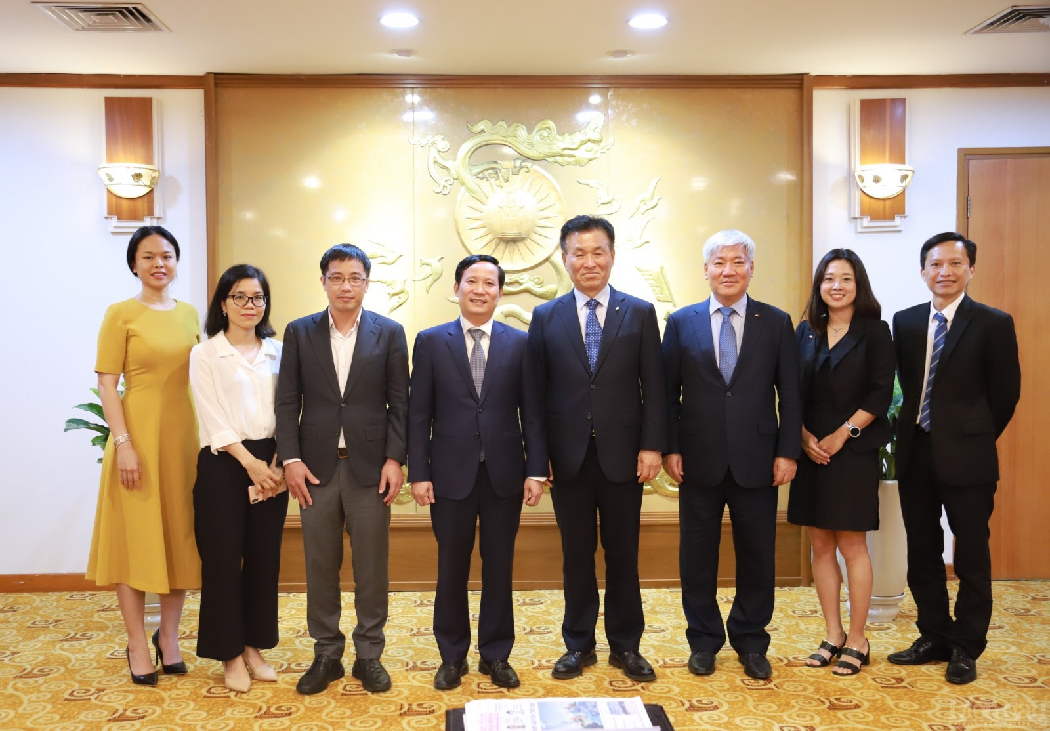


VCCI는 기업과 동행
무역.투자 연계 및 촉진
애로사항 해소
양국 기업 공동체의 무역·투자 협력 기회를 촉진하기 위해 회의, 포럼 및 기업 간 만남 개최
협정 이행 과정에서 기업이 겪는 어려움과 애로사항을 조사·종합하고, 이를 바탕으로 정부 및 관련 기관에 건의(예: 원산지 규칙 및 원산지 증명 절차 관련 문제)

Slide 16
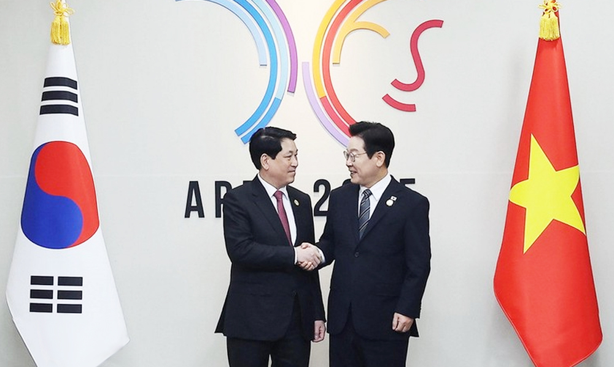
03
새로운 상황에서의 요구

Slide 17

새로운 상황
VKFTA 서명 당시와 비교하여 현재 세계는 심층적인 변화를 목격:
지정학적 긴장 증가
무역 보호주의 경향의 복잡화
공급망 단절 및 재구성
디지털 전환 및 데이터 경제
지속 가능한 개발 과 녹색 개발 에 대한 요구 의무화
Notes:
베트남 과 용접 국가 심지어 장차 ~ 가 되는 저것들 배경 끔찍한 경제 가지다 도 열려 있는 크고 단호한​ 방향 내보내다 입 , 해야 한다 곰 작가 동적 매우 강한 ~에서 저것들 변하기 쉬운 동적 이것 . 에게 오직 유지하다 증가하다 성장하다 , 키우다 높은 능력 힘 ~에 맞서 곰 그리고 힘 힘 가장자리 그림 , 두 개 물 필요 충고하다 푸시 맞다 작가 깊은 넓은 ~보다 ~와 함께 순수한 하나님 신성한 활동 적이고 밝은 생성 , 소유자 동적 선호하다 응답

Slide 18



요구 사항
국가 기관에:
AK/VKFTA 업그레이드 협상
기업의 활용 지원 강화
무역 진흥 활동 촉진
다른 중요한 분야로 확대: 디지털 무역 및 전자상거래, 녹색 경제와 지속 가능한 발전, 공급망 연계 및 다각화, 혁신 등
FTA에 대한 심화 교육 과정 개최
행정 절차 간소화(원산지증명서 발급, 화물 통관 등

Slide 19
요구 사항
기업에:
확대 기능성 증대
기술 및 시장 솔루션
경쟁력 강화
약속 사항 면밀히 파악 (관세 우대를 위한 원산지 규정 요건 충족 등)
한국의 수입 요건 및 규정 면밀히 파악
소비자 수요 및 선호도 연구
소비 트렌드 및 유통 채널 파악
기술 혁신, 기술 함량 증가
양성 인력 교육
세미나 및 심층 교육 과정 참여
품질 향상, 디자인 개선

Slide 20
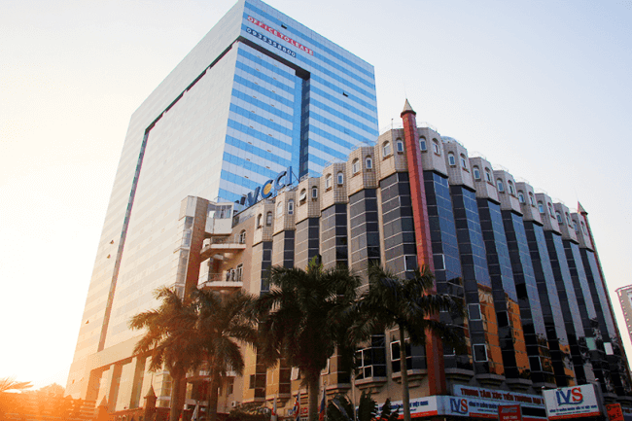
VCCI는 기업과 동행
한국 시장에 대한 디지털 정보 플랫폼 구축
기업 수요에 따른 심층 교육 프로그램 개발
디지털 경제, 고품질 서비스, 녹색 기술 등 새로운 분야에서 양국 기업 연결 강화
국가기관과의 긴밀한 협력으로 VK/AKFTA 약속 범위의 업그레이드 및 확대 제안 준비

Slide 21

감사합니다!
웹사이트 : tungtamwto.vn / wtocenter.vn
이메일: tuanda@vcci.com.vn

